Slide 1
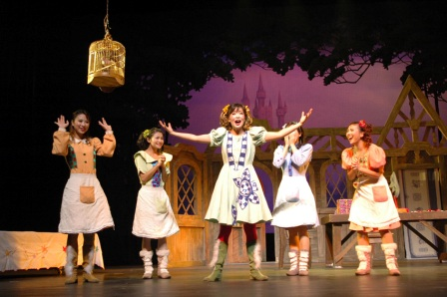
丑公主

Slide 2
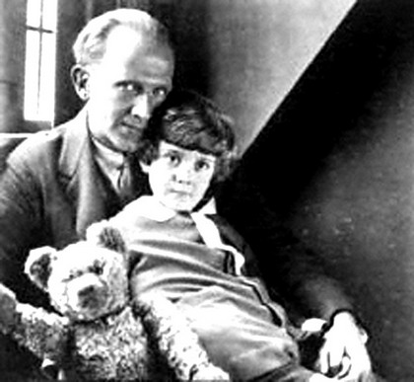
作者简介
艾伦·亚历山大·米尔恩（1882～1956），英国著名剧作家，小说家，童话作家和儿童诗人。毕业于英国剑桥大学 。1906年起就在英国老牌幽默杂志《笨拙》工作，写了大量幽默诗文，还曾把格雷厄姆的《柳林风声》改编成剧本《蛤蟆府的蛤蟆》，这个剧每年圣诞节英国都要上演。一生主要童话有《小熊温尼》（1926），《菩角小屋》（1928）等；儿童诗集《当我们还很小的时候》（1924），《我们已经6岁了》（1927）等。轻喜剧《皮姆先生过去了》，《迈克尔和玛丽》；儿童剧《假象》。此外还有侦探小说《红房子的秘密》等。
PPT模板下载：www.1ppt.com/moban/ 行业PPT模板：www.1ppt.com/hangye/
节日PPT模板：www.1ppt.com/jieri/ PPT素材下载：www.1ppt.com/sucai/
PPT背景图片：www.1ppt.com/beijing/ PPT图表下载：www.1ppt.com/tubiao/
优秀PPT下载：www.1ppt.com/xiazai/ PPT教程： www.1ppt.com/powerpoint/
Word教程： www.1ppt.com/word/ Excel教程：www.1ppt.com/excel/
资料下载：www.1ppt.com/ziliao/ PPT课件下载：www.1ppt.com/kejian/
范文下载：www.1ppt.com/fanwen/ 试卷下载：www.1ppt.com/shiti/
教案下载：www.1ppt.com/jiaoan/

Slide 3
教学目标：
1.学会本课生字新词；理解重点句的含义。理解课文内容，了解剧本的编写方法，分角色朗读课文。
2.能通过课文中的具体例子，认识剧本作品，并能学会丑公主的优秀品质
3.感受卡米拉公主她自信、朴实、坦诚率真、不慕虚荣，不喜欢别人的恭维。西蒙王子勇敢、机智、诚实、谦逊，不贪图妇女子外表姿色美，不喜欢被“宠坏”的女孩儿，不以貌取人，欣赏内在美，追求真正的心灵美。

Slide 4
初读课文，整体感知
1.轻声自读课文，要求：
（1）想想课文主要讲了一个什么故事？
（2）找找课文中主要写了哪几个人？你喜欢谁？为什么？
2.读后讨论交流自读情况。

Slide 5
3.集体交流，了解内容。
（1）课文记叙了丑公主和西蒙王子相亲的事。
（2）课文主要写了丑公主和西蒙王子这两个人。主要人物是丑公主。

Slide 6
4.你最喜欢谁？为什么？结合课文中的句子简单说一说。

Slide 7
细读课文,深入感知
1.再次阅读课文，思考：
课文是分几部分写的？可分为“王子、公主相见前”和“王子、公主相见时”两个层次。相见前，国王、王后安排公主相亲事宜，设计了一个“于人无害的骗局”，想在婚礼上让新郎“大吃一惊”；相见后王子、公主一见钟情，真心相爱，相约将计就计，婚礼再见。故事在欢乐的气氛中落下了帷幕。

Slide 8
2.在课文中你最喜欢谁？结合有关的句子内容来谈谈。
丑公主卡米拉：是个年轻、健康、快乐、勇敢的女孩儿。她是皇宫中“最善良的人”，品格优秀、气质超群，通晓历史，擅长游泳，敢爬山毛榉，荡过护城河，扒住城墙，失败不灰心、不气馁，坚持练习，直至成功。她自信、朴实、坦诚率真、不慕虚荣，不喜欢别人的恭维，“是世界上最美丽、最善良、最诚实、最可爱的女子。
西蒙王子：勇敢、机智、诚实、谦逊，不贪图妇女子外表姿色美，不喜欢被“宠坏”的女孩儿，不以貌取人，欣赏内在美，追求真正的心灵美。

Slide 9
3.你知道多少剧本的知识呢？
戏剧有别于其它的题材，主要是通过人物的对白和动作展开矛盾的冲突，推动情节发展，塑造人物形象，表达作者的思想感情。

Slide 10
4.学习了这篇课文，你有什么收获，能给大伙说说吗？
可以是关于剧本的，也可以是关于文中主要人物的。

Slide 11
回顾内容，总结提高
本文通过丑公主“相亲”一事，歌颂了丑公主诚实、善良、勇敢的美德。告诉我们：以貌取人的思想要不得。本文的卡米拉公主她自信、朴实、坦诚率真、不慕虚荣，不喜欢别人的恭维，“是世界上最美丽、最善良、最诚实、最可爱的女子。”西蒙王子勇敢、机智、诚实、谦逊，不贪图妇女子外表姿色美，不喜欢被“宠坏”的女孩儿，不以貌取人，欣赏内在美，追求真正的心灵美。

Slide 12
板书设计：
卡米拉 善良 乐观 健康 自信 无所畏惧
丑公主 乐于助人
西蒙 勇敢 机智 不贪图美色 喜欢正直的人

Slide 13
作业
学习了这篇课文，请同学们演演本剧。

Slide 14
知识拓展，升华情感
米尔恩的儿童文学作品，主要是四本书，两本是童话，主角都是小熊维尼：《小熊维尼·阿噗》（1926）和《阿噗角小屋》（1928），两本是儿童诗：《当我们很小的时候》（1924）和《现在我六岁了》（1927）。米尔恩写起儿童文学作品来，还多亏他的孩子。他有一个独生儿子，叫做克里斯托弗·罗宾。这四本儿童文学作品，都是受到这孩子的启发写出来的。克里斯托弗·罗宾还是两本童话中的人物，也在儿童诗里屡屡出现。

Slide 15
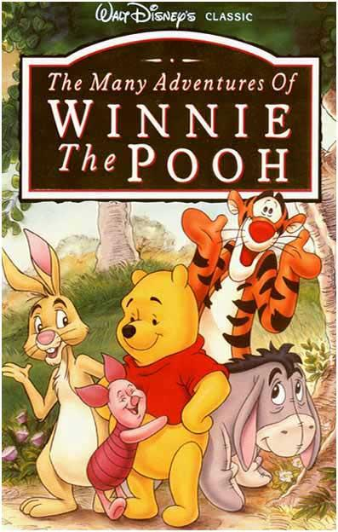
先说说两本童话。它们所写的场景——百亩森林什么的——其实是作者当时居住的地方。因为小熊维尼出了名，如今这地方已经成为有名的景点。不过在童话里，米尔恩让这片林地成为一个和谐平静的童话世界，里面就住着克里斯托弗·罗宾、小熊维尼·阿噗、小猪、驴子咿唷、兔子、袋鼠妈和袋鼠娃、小老虎、猫头鹰、兔子那些大大小小亲戚朋友。作者还画了一幅地图，标明了他们的住处。

Slide 16
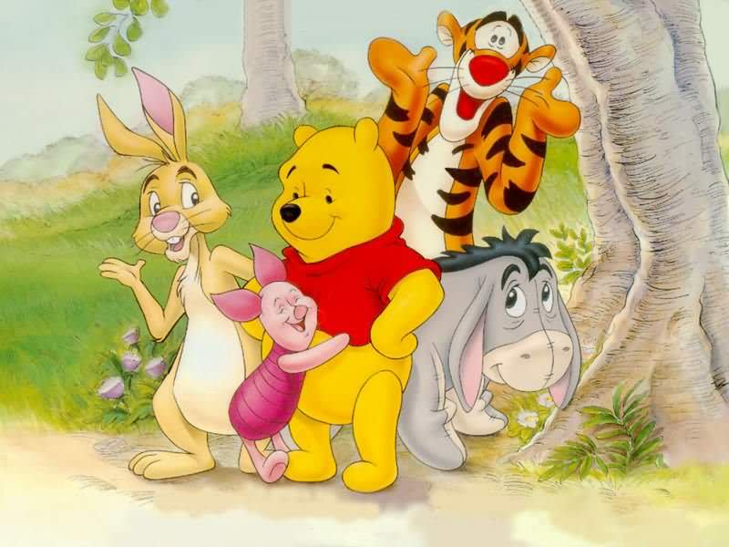
《小熊维尼·阿噗》一开头就说了，小熊维尼是克里斯托弗·罗宾的玩具熊，其他那些动物，其实同样是他的玩具。可是在童话里，这些动物全活了过来，各有各的个性：小熊维尼没头脑、嘴馋、心地善良；小猪个子特别小，胆子也小，老跟着小熊转；驴子咿唷终日愁眉苦脸；兔子是动物中的老大哥，爱出谋划策；袋鼠妈是位慈母；小老虎老是蹦蹦跳，如今在动画片和玩具中还得到了一个“跳跳虎”的外号；猫头鹰是这些动物中的智者，爱掉书袋，会写几个字，虽然把自己的名字“猫头鹰”写成“毛鹰头”。而克里斯托弗·罗宾在他们当中，就像是小孩子当中的大人了，个个听他的。

